Slide 1
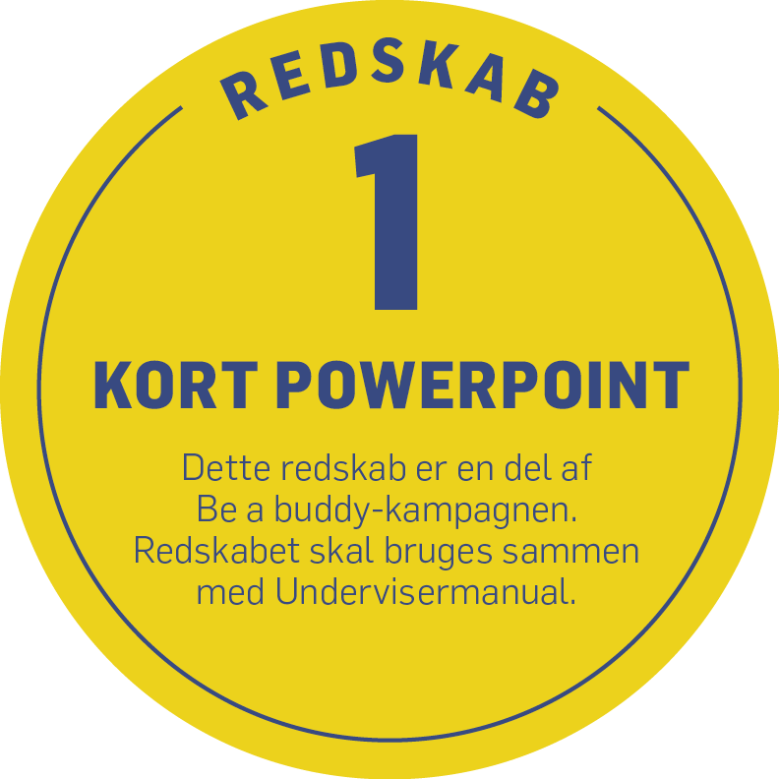
Sådan kan du arbejde med forebyggelse af krænkende adfærd såsom mobning og chikane
Udarbejdet af erhvervspsykolog Mads Schramm i samarbejde med SEA HEALTH & WELFARE
Notes:
Husk at du er velkommen til at lave din egen præsentation og kun at udvælge de sider, der er relevante for dig. Bagerst i PowerPointen findes en tom side, som du kan bruge, hvis du har andre pointer, du vil have med.
Du kan med fordel læse Be a buddy-vejledningen inden du går i gang med præsentationen.

Slide 2
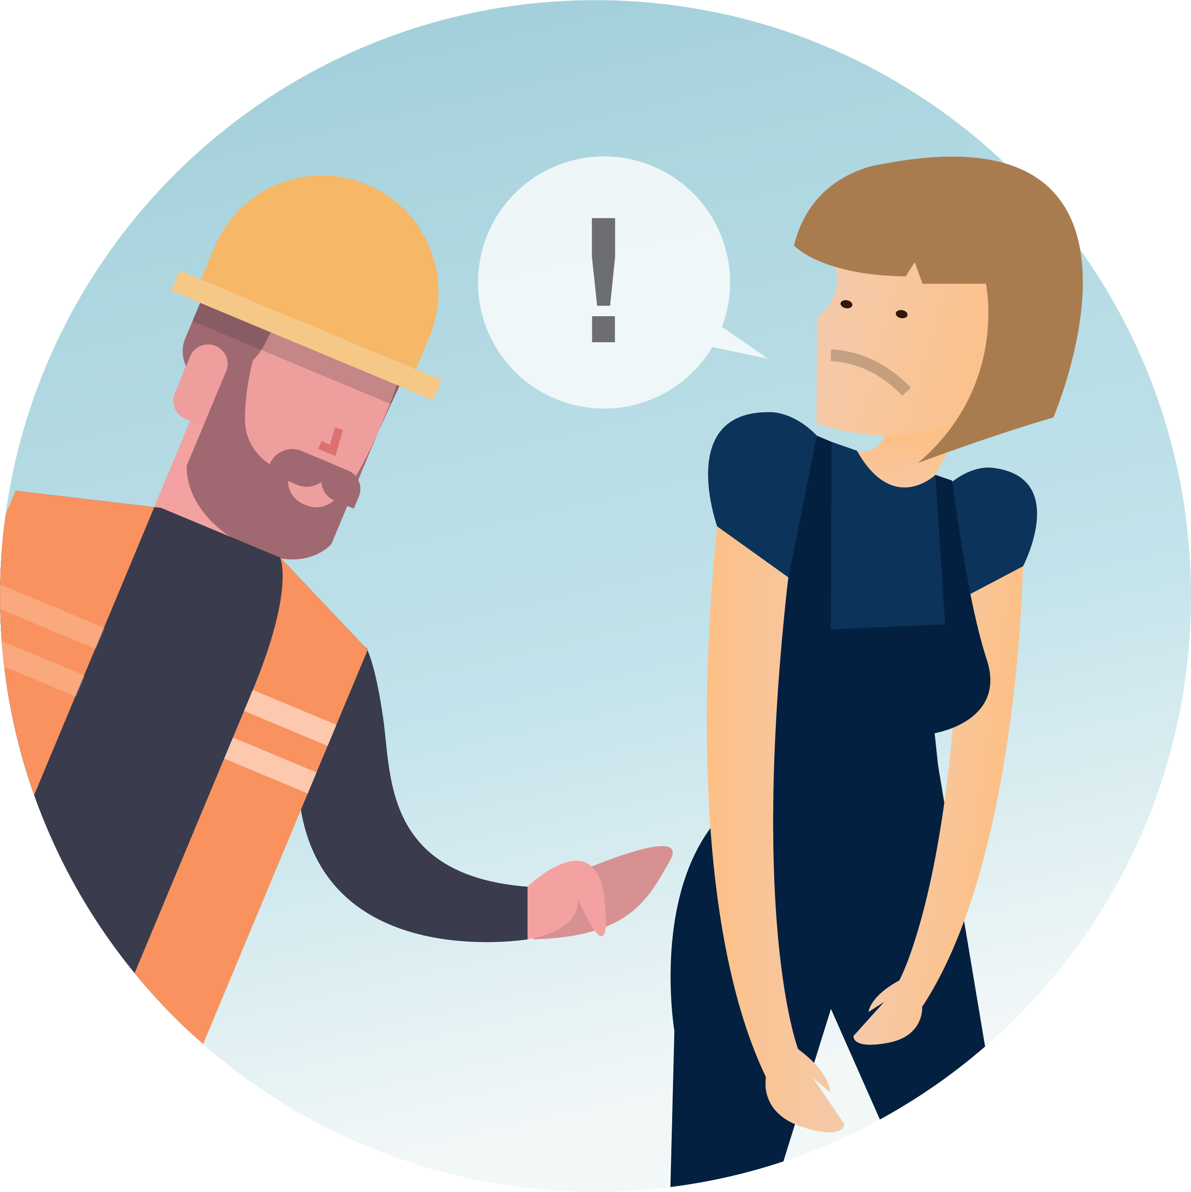
Hvad er chikane og andre krænkende handlinger?
”Chikane er en form for diskrimination, som har til formål at krænke en persons værdighed og skabe et truende, fjendtligt nedværdigende, ydmygende eller ubehageligt klima”.
Definitionen er fra EU-direktiv om ”generelle rammebestemmelser om ligebehandling med hensyn til beskæftigelse og erhverv”, 2000.
Notes:
Krænkende handlinger (inklusiv chikane) Det betragtes som en krænkende handling, hvis en eller flere personer groft eller gentagne udsætter andre personer for en adfærd, som sidstnævnte opfatter som krænkende. Yderligere info:
Direktiv 2000/78/EF af 27. november 2000 om generelle rammebestemmelser om ligebehandling med hensyn til beskæftigelse og erhverv. www.eu.dk/da/dokumenter/direktiver/alle-direktiver/direktiver-2000/2000l0078

Slide 3
Hvad er chikane?
Homofobiske bemærkninger
Sjofle vittigheder
Visning af pornografisk materiale
Eksempler på chikane
Påtrængende spørgsmål
Unødvendig kropskontakt
Notes:
Hvad er chikane?
Her ses en række eksempler på chikane.
Bullets popper ind.
• Homofobiske bemærkninger. • Visning af pornografisk materiale.
• Unødvendig kropskontakt.
• Påtrængende spørgsmål.
• Sjofle vittigheder – tænk over om din vittighed er sjov for alle. Når Arbejdstilsynet taler om chikane og krænkende handlinger i arbejdet, mener de handlinger, der foregår mellem ansatte, og mellem ansatte og deres ledere.
Er der nogen her, der har eksempler på disse former for chikane – selv har oplevet chikane, været vidne til eller hørt om nogen, der har været udsat for chikane?

Slide 4
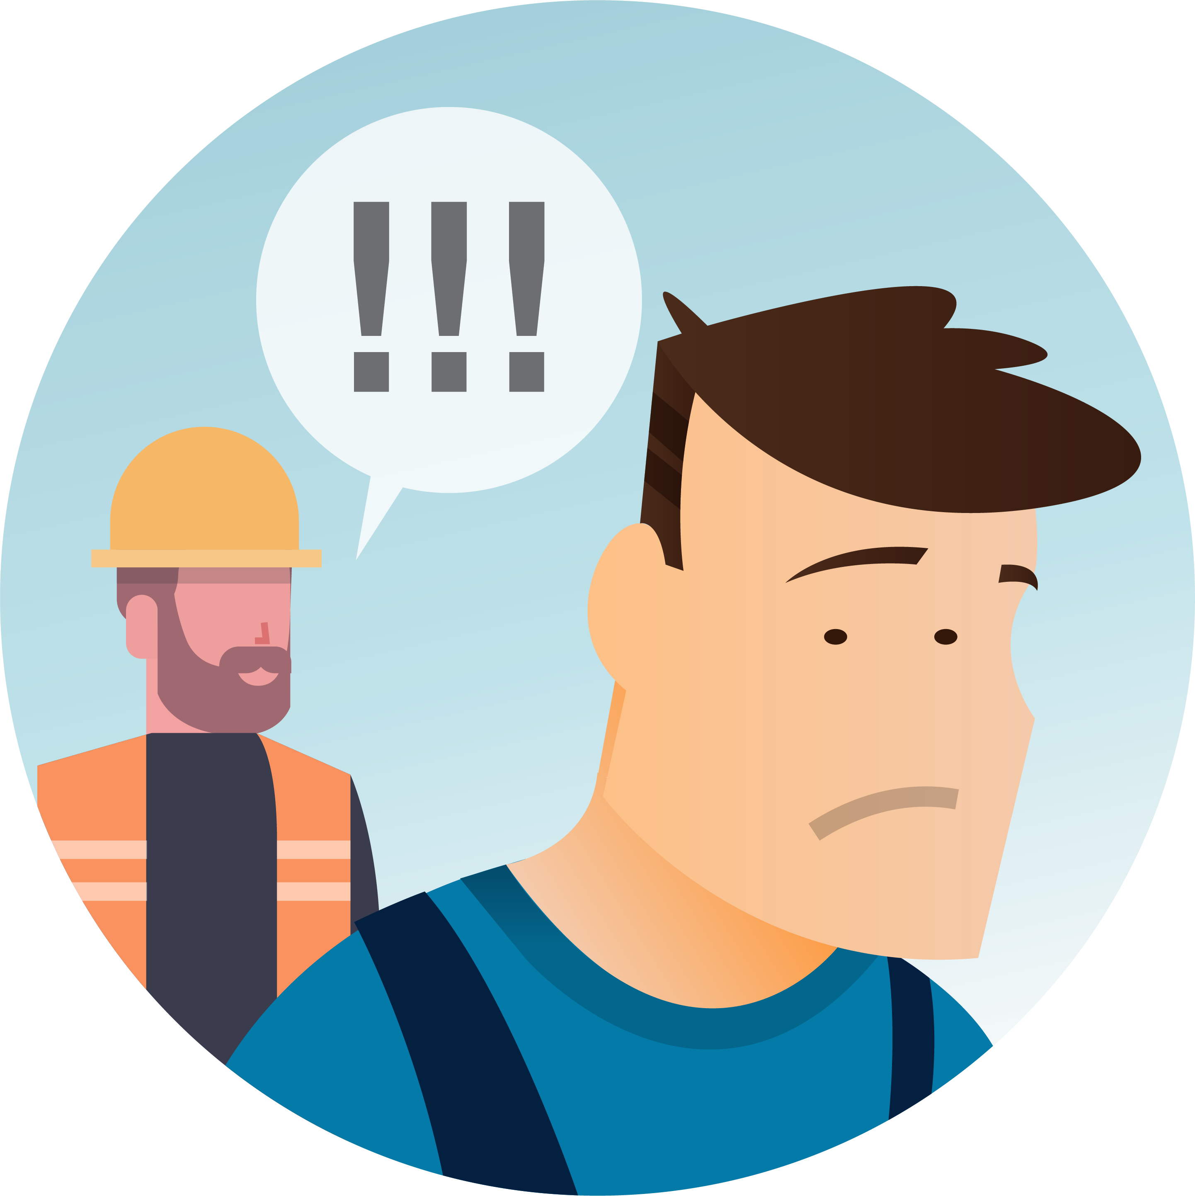
Hvad er mobning?
”Det er mobning, når en eller flere personer regelmæssigt og over længere tid – eller gentagne gange på grov vis – udsætter en eller flere personer for krænkende handlinger, som opfattes som sårende eller nedværdigende”.
”De krænkende handlinger bliver dog først til mobning, når de personer, som de rettes mod, ikke er i stand til at forsvare sig effektivt imod dem”.
Definition: Arbejdstilsynet
Notes:
Hvad er mobning? Læs definitionen op, og læs derefter nedenstående:
Altså: For at der er tale om mobning, skal de krænkende handlinger foregå over tid eller ske gentagne gange. Om der er tale om mobning handler om, hvordan ofret opfatter tingene - krænkende eller sårende. Og vedkommende skal ikke kunne forsvare sig imod det. Der kan være flere grunde til, at man ikke kan forsvare sig. Det kan fx være fordi mobberen er: • lederen • en mere erfaren kollega • en der har ordet i sin magt • en der har en særlig position på arbejdspladsen/skibet.
Definition:
Arbejdstilsynet, www.at.dk

Slide 5
Hvad er mobning?
Eksklusion
Ubehagelige drillerier
Trusler
Eksempler på mobning
Urimelige arbejdskrav
Tilbageholdelse af information
Reducering af ansvar
Notes:
Hvad er mobning (fortsat)?
Mobning kan både være aktive handlinger og det at undlade at handle.
Her kommer en række eksempler på mobning: Bullets popper ind:
• Eksklusion. Bagvaskelse eller udelukkelse fra det sociale og faglige fællesskab. Herunder også fjendtlighed eller tavshed som svar på spørgsmål. • Trusler eller ligefrem fysiske overgreb. • Tilbageholdelse af information. Kan være både fra leder og fra kolleger, og fører til en nedvurdering af personens måde at varetage sit job på, fordi mobbeofferet fremstår som værende uvidende.
• Reducering af mængden af ansvar. Mobbeofferet bliver ikke tildelt så mange interessante opgaver.
• Urimelige arbejdskrav. Mobbeofferet får lagt alt for mange arbejdsopgaver over på sig. • Ubehagelige drillerier. Det, der opfattes som uskyldig humor/dril for nogle grupper af mennesker, kan af andre grupper opfattes som krænkende. Drillerierne kan kamme over i ubehageligheder.
Flere eksempler er: • Sårende bemærkninger. • Angreb mod eller kritik af ansattes privatliv. • At blive råbt ad eller latterliggjort. • Udnyttelse i jobbet, fx til private ærinder for andre.
Arbejdstilsynet, www.at.dk

Slide 6
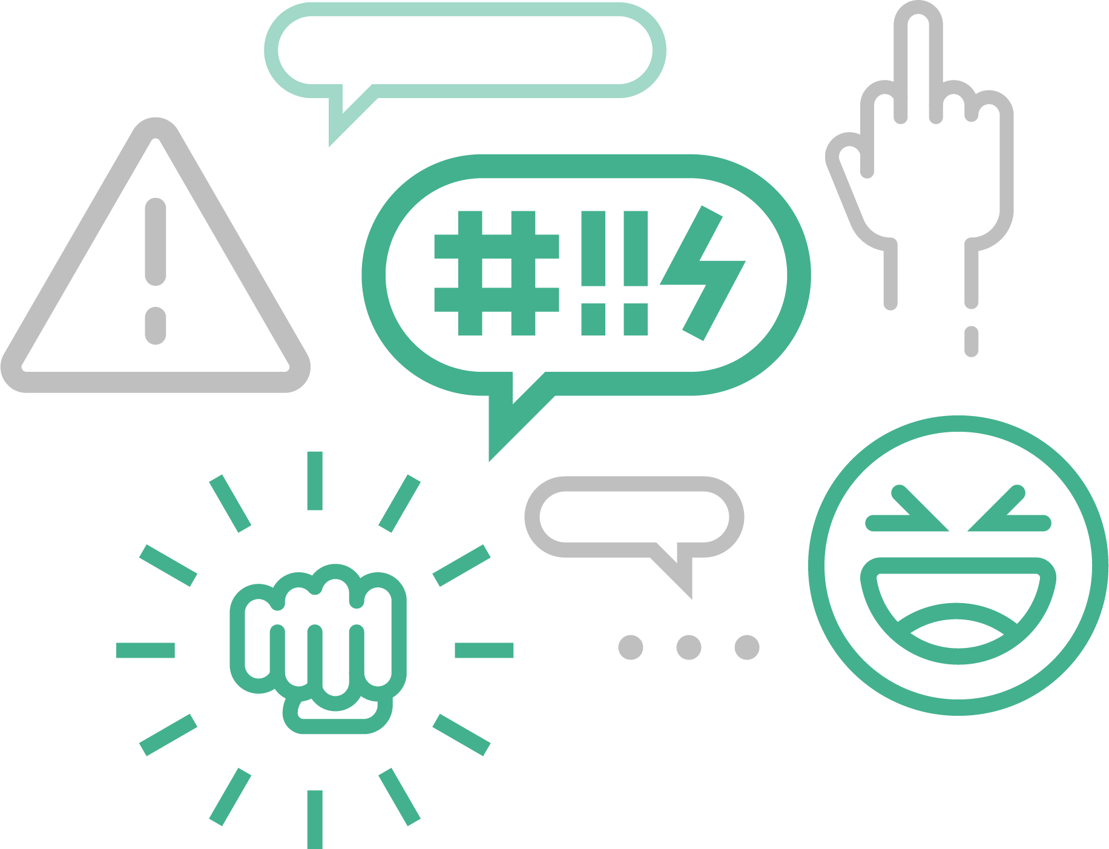
Forskellige former for mobning
Konfliktmobning
Magtmobning
Kontrolmobning
Strafmobning
Humormobning
Seksuel chikane
Systemmobning
Rovmobning
Indvielsesmobning
Mobningens form betyder noget for hvordan problemet skal løses og forebygges
Notes:
Forskellige former for mobning
Bullets popper ind:
Konfliktmobning - Rigtig mange sager om mobning skyldes en konflikt mellem to personer eller flere parter, som ikke bliver løst. Ofte er der en uenighed om, hvordan man skal udføre opgaver og hvilke ressourcer, der skal placeres hvor.
Magtmobning - Situationer hvor en medarbejder, føler sig mobbet af lederens handlinger. Det er dog langt fra altid, at lederen selv har haft en intention om at mobbe. F.eks. kan en medarbejder føle sig mobbet, hvis lederen er dårlig til at tage samtaler om sygefravær, ændrer ens arbejdsopgaver og så videre.
Kontrolmobning – ‘Her gør vi tingene på en bestemt måde, for sådan har vi altid gjort’ kan godt udvikle sig til mobning, hvis en ny medarbejder kommer ind på arbejdspladsen og vil gøre tingene anderledes. Mobningen bruges til at få normbryderen til at rette ind.
Strafmobning - Ses f.eks. efter whistleblowing, hvor en medarbejder har forbrudt sig mod normen og fortalt noget dårligt om arbejdspladsen.
Humormobning - Kan optræde, hvis der er en særlig humor på arbejdspladsen. Det kan være en sjofel humor eller en speciel form for humor, som du ikke forstår, og som ingen gider at sætte dig ind i.
Seksuel chikane - Er også en subgenre inden for mobning.
Systemmobning - Institutionaliseret mobning, hvor systemet er indrettet på en måde, så det mobber. Det kan være indførsel af overvågning, vagtplaner eller arbejdstider, som gør, at medarbejderne føler sig mobbet af et umenneskeligt system.
Indvielsesmobning - Kender man typisk for militæret eller uddannelsesinstitutioner, hvor nye skal igennem et krænkende ritual eller flere for at blive accepteret. Fx blev militærrekrutter udstationerede i Grønland tvunget til at spise opkast.
Rovmobning - Ses mere sjældent. Udføres af mobbere, der på brutal vis bevidst går efter at skade og udnytte en anden person. Nogle af dem, som udøver rovmobning, kan have dyssociale personlighedstræk (psykopatiske træk).
Eva Gemzøe Mikkelsen

Slide 7
Mulige helbredsmæssige reaktioner på mobning og chikane
Kropslige reaktioner
Psykiske reaktioner
Adfærdsmæssige reaktioner
Vidner til krænkende handlinger kan opleve stresssymptomer som fx søvnproblemer og udbrændthed
Notes:
Mulige helbredsmæssige reaktioner på mobning og chikane er:
Bullets popper ind.
• Kropslige reaktioner: Hovedpine, maveproblemer, kvalme, muskelsmerter, mathed og besvimelse. • Psykiske reaktioner: Uro, usikkerhed, fortvivlelse, hukommelsestab, koncentrationsproblemer og udbrændthed. • Adfærdsmæssige reaktioner: Passivitet/aggressivitet, søvnløshed, nedsat arbejdsevne, sygefravær, isolation, opsigelse.
I værste fald – kan mobning og chikane føre til depression, PTSD (Post Traumatisk Stress Syndrom) og hjertekarsygdomme.
• Vær også opmærksom på at vidner til krænkende handlinger kan opleve stresssymptomer som fx søvnproblemer og udbrændthed.

Slide 8
Hvorfor opstår mobning og chikane?
Mobning er et komplekst fænomen. Undersøgelser fra nordiske lande viser, at det, der kendetegner arbejdspladser med mobning, bl.a. er et psykisk arbejdsmiljø der på organisationsniveau er præget af:
Uklar organisering af arbejdet
Uklare roller og rollekonflikter
En for stor/øget arbejdsbyrde
Mangelfuld ledelse/utilfredshed med ledelsen (lade stå til/tyrannisk ledelse)
Notes:
Hvorfor opstår mobning og chikane?
Mobning er et komplekst fænomen. Undersøgelser fra nordiske lande viser, at det, der kendetegner arbejdspladser med mobning, bl.a. er et psykisk arbejdsmiljø der på organisationsniveau er præget af:
Bullets popper ind:
• Uklar organisering af arbejdet. Der er ikke sikret en hensigtsmæssig og synlig organisering af arbejdet, hvilket fører til konflikter
• Uklare roller og rollekonflikter. Hvem har ansvaret for hvilke opgaver? Hvordan skal opgaverne udføres?, det kan der være forskelligt syn på og holdning til.
•Øget arbejdsbyrde. De tre punkter medfører at medarbejderne får en oplevelse af modsatrettede krav til arbejdet, manglende ledelse og en usikkerhed omkring opgaver og kollegaer. Det er en adfærd, der hurtigt øger risikoen for stress og mobning. • Mangelfuld ledelse/utilfredshed med ledelsen. Her er det især to typer af ledelse, der i undersøgelser har vist sig, at have sammenhæng med mobning:
Laissez-faire ledelse (lade stå til-ledelse), hvor lederne er svage og forsøger at undgå, at tage beslutninger. Det giver plads til magtkampe mellem medarbejderne.
Tyrannisk ledelse, hvor lederne kontrollerer og ydmyger medarbejderne. Det kan skabe frustration og utilfredshed blandt medarbejderne.

Slide 9
Hvorfor opstår mobning og chikane?
Der er uløste personkonflikter på arbejdspladsen
Mobning bruges som straf
En person afviger fra normen
Arbejdspladsen præges af en rå tone/sladder
Notes:
Hvorfor opstår mobning og chikane? (fortsat)
Bullets popper ind:
• Der er uløste personkonflikter på arbejdspladsen. En konflikt bliver til mobning i det øjeblik, der opstår en ubalance i parternes indbyrdes magtforhold. Ubalancen kan f.eks. opstå som følge af, at den ene part støttes af kolleger eller ledelse.
• Mobning bruges som straf. Når en person bryder de regler eller normer, der er i en arbejdsgruppe eller på en arbejdsplads (fx ved at arbejde for meget eller for lidt, eller udføre arbejdet på en anden måde, end man plejer), kan vedkommende blive straffet gennem mobning.
• En person afviger fra normen. Når man opfatter en anden person som anderledes eller afvigende, fx ift. personens køn, alder, etniske oprindelse eller seksuelle observans, kan det føre til mobning.
• Arbejdspladsen præges af en rå tone/sladder. Det drejer sig om stemningen på arbejdspladsen, tonen og måden, man taler til hinanden på, med skjulte signaler og hentydninger mellem medarbejderne. Hvis man har en kultur hvor medarbejdere ikke bakker hinanden op, kan det føre til mobning.

Slide 10
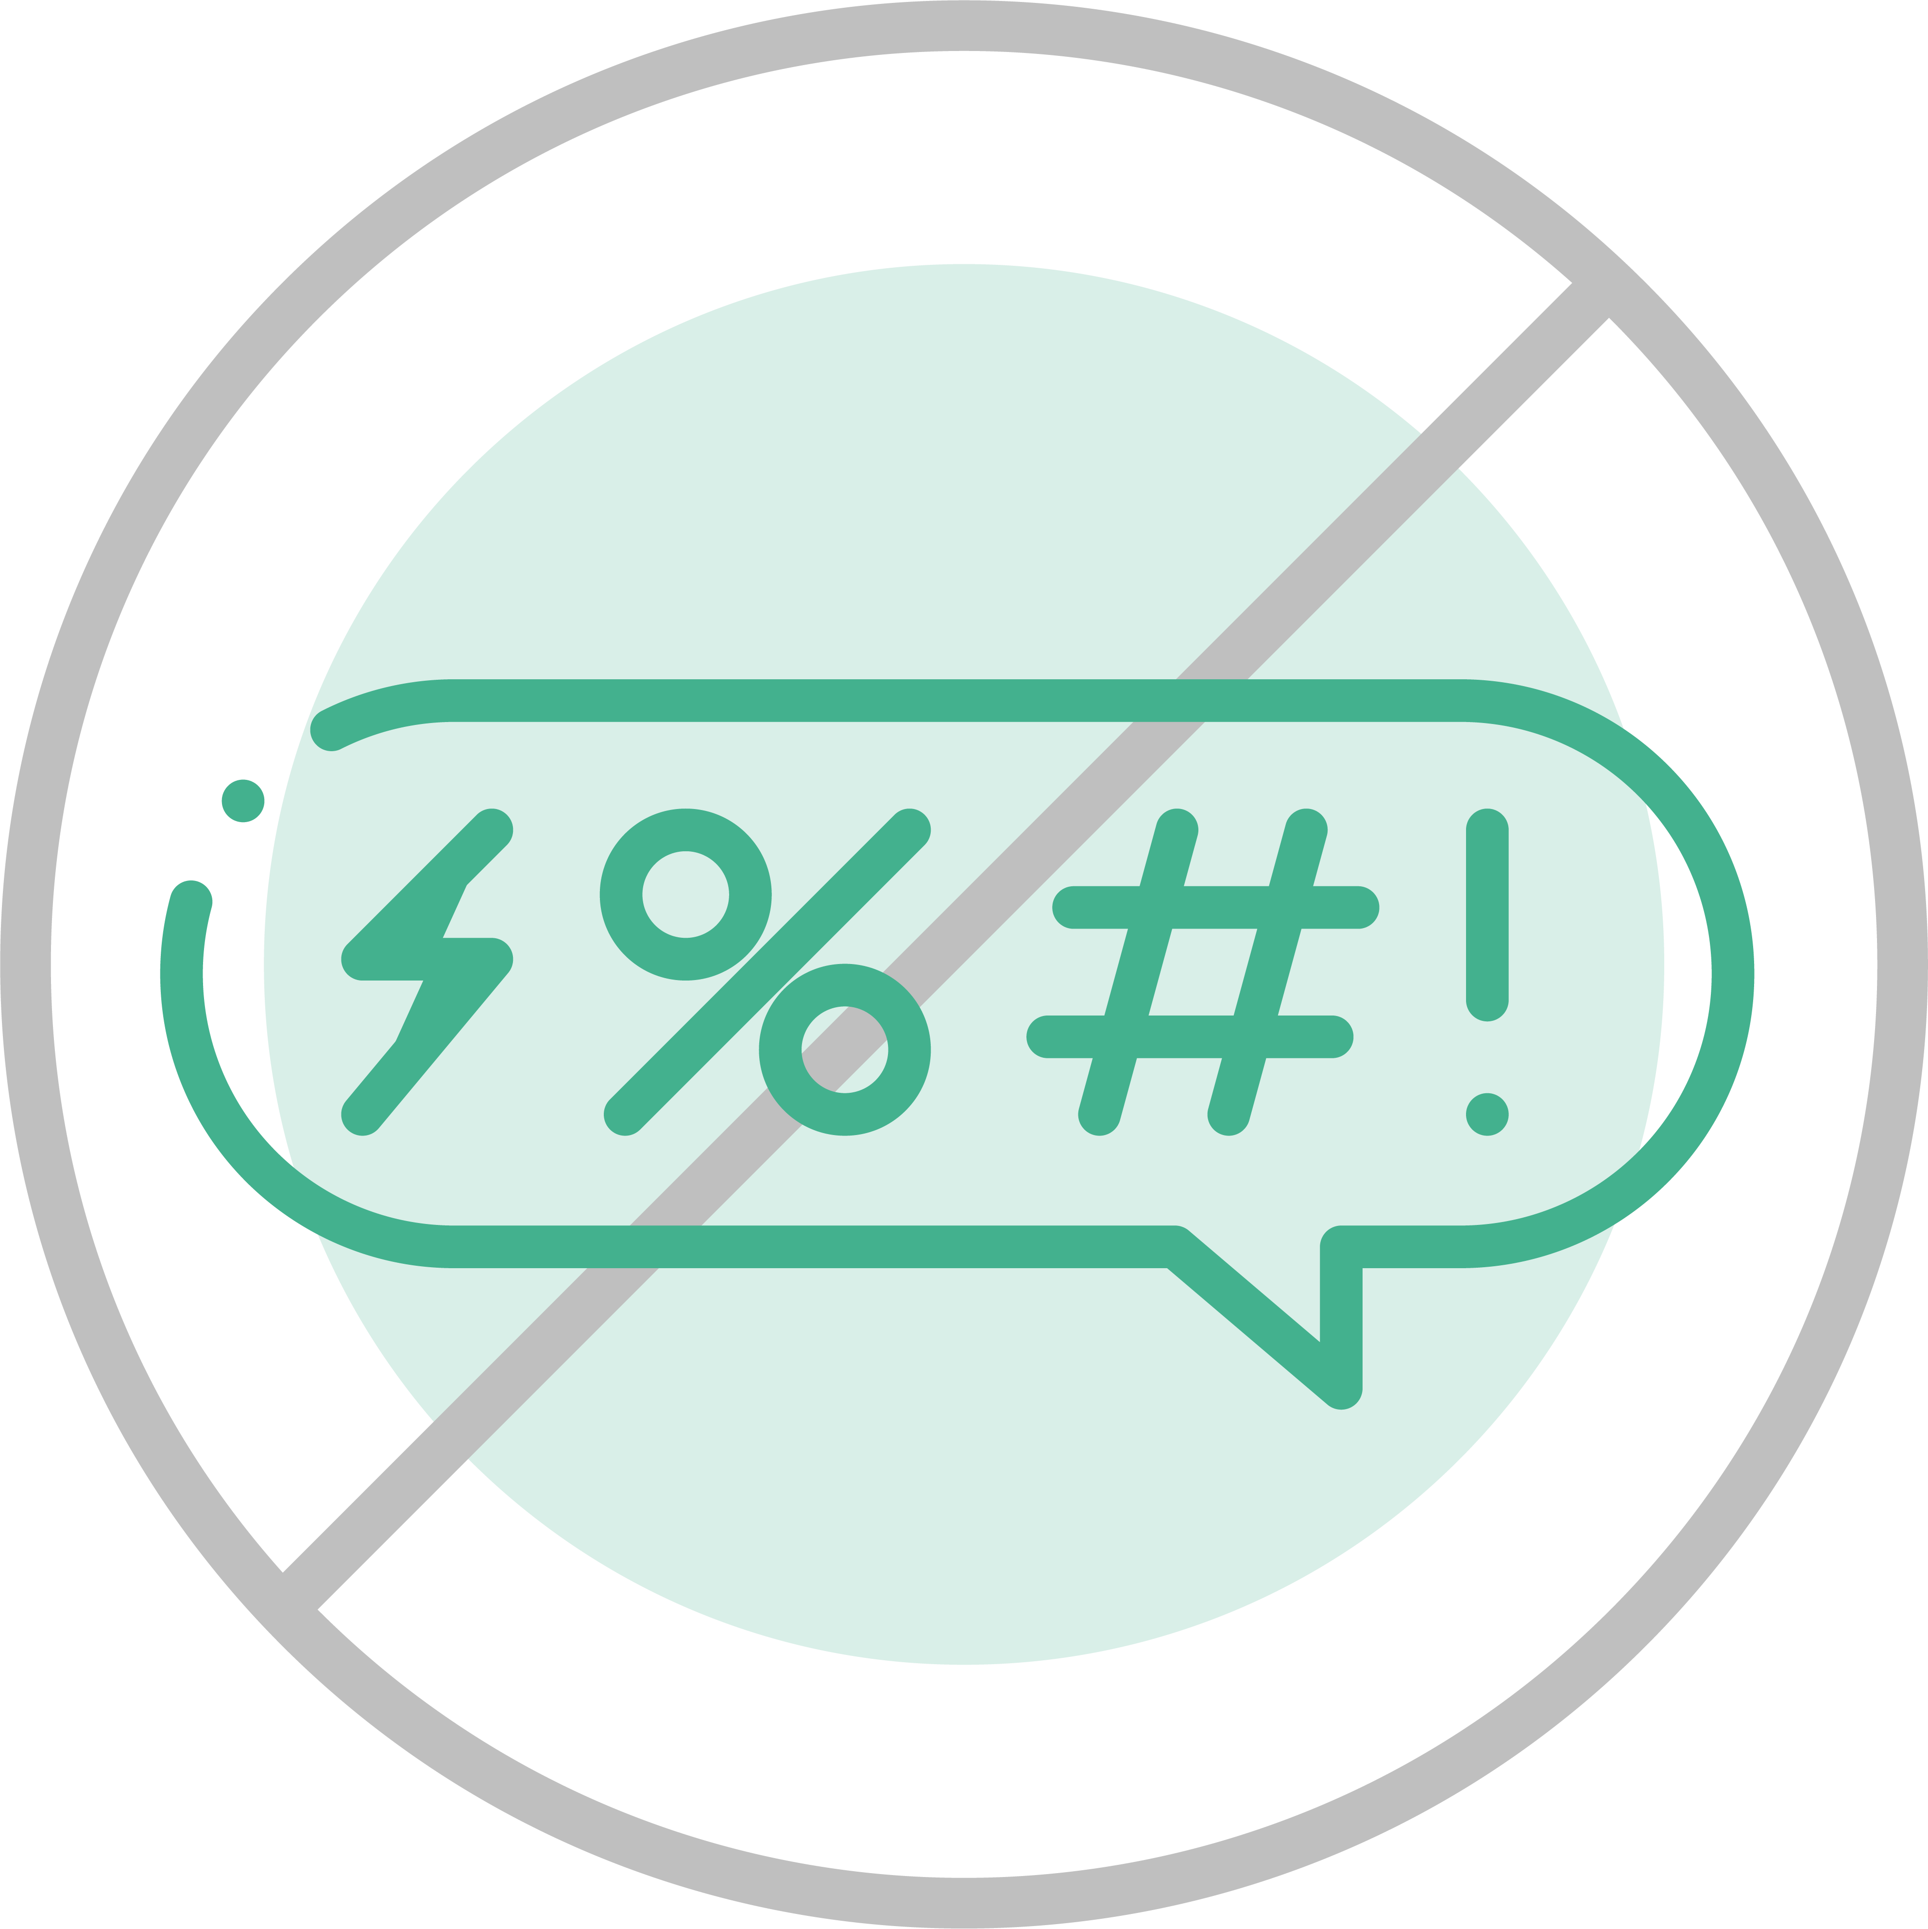
Hvad kan vi gøre, for at komme chikane og mobning til livs?
Hvem er krænkeren?
Hvad kan den, der udsættes for mobning gøre?
Hvad kan man gøre som kollega?
Hvad kan skibsledelsen gøre?
Hvad kan rederiet gøre?
Gode råd til sikkerhedsrepræsentanten.
Notes:
Hvad kan vi gøre, for at komme chikane og mobning til livs?
Vi må se på følgende punkter: Læs punkterne op/eller lad kursisterne løbe punkterne igennem.
Det er emner, vi kommer ind på på de kommende sider.

Slide 11
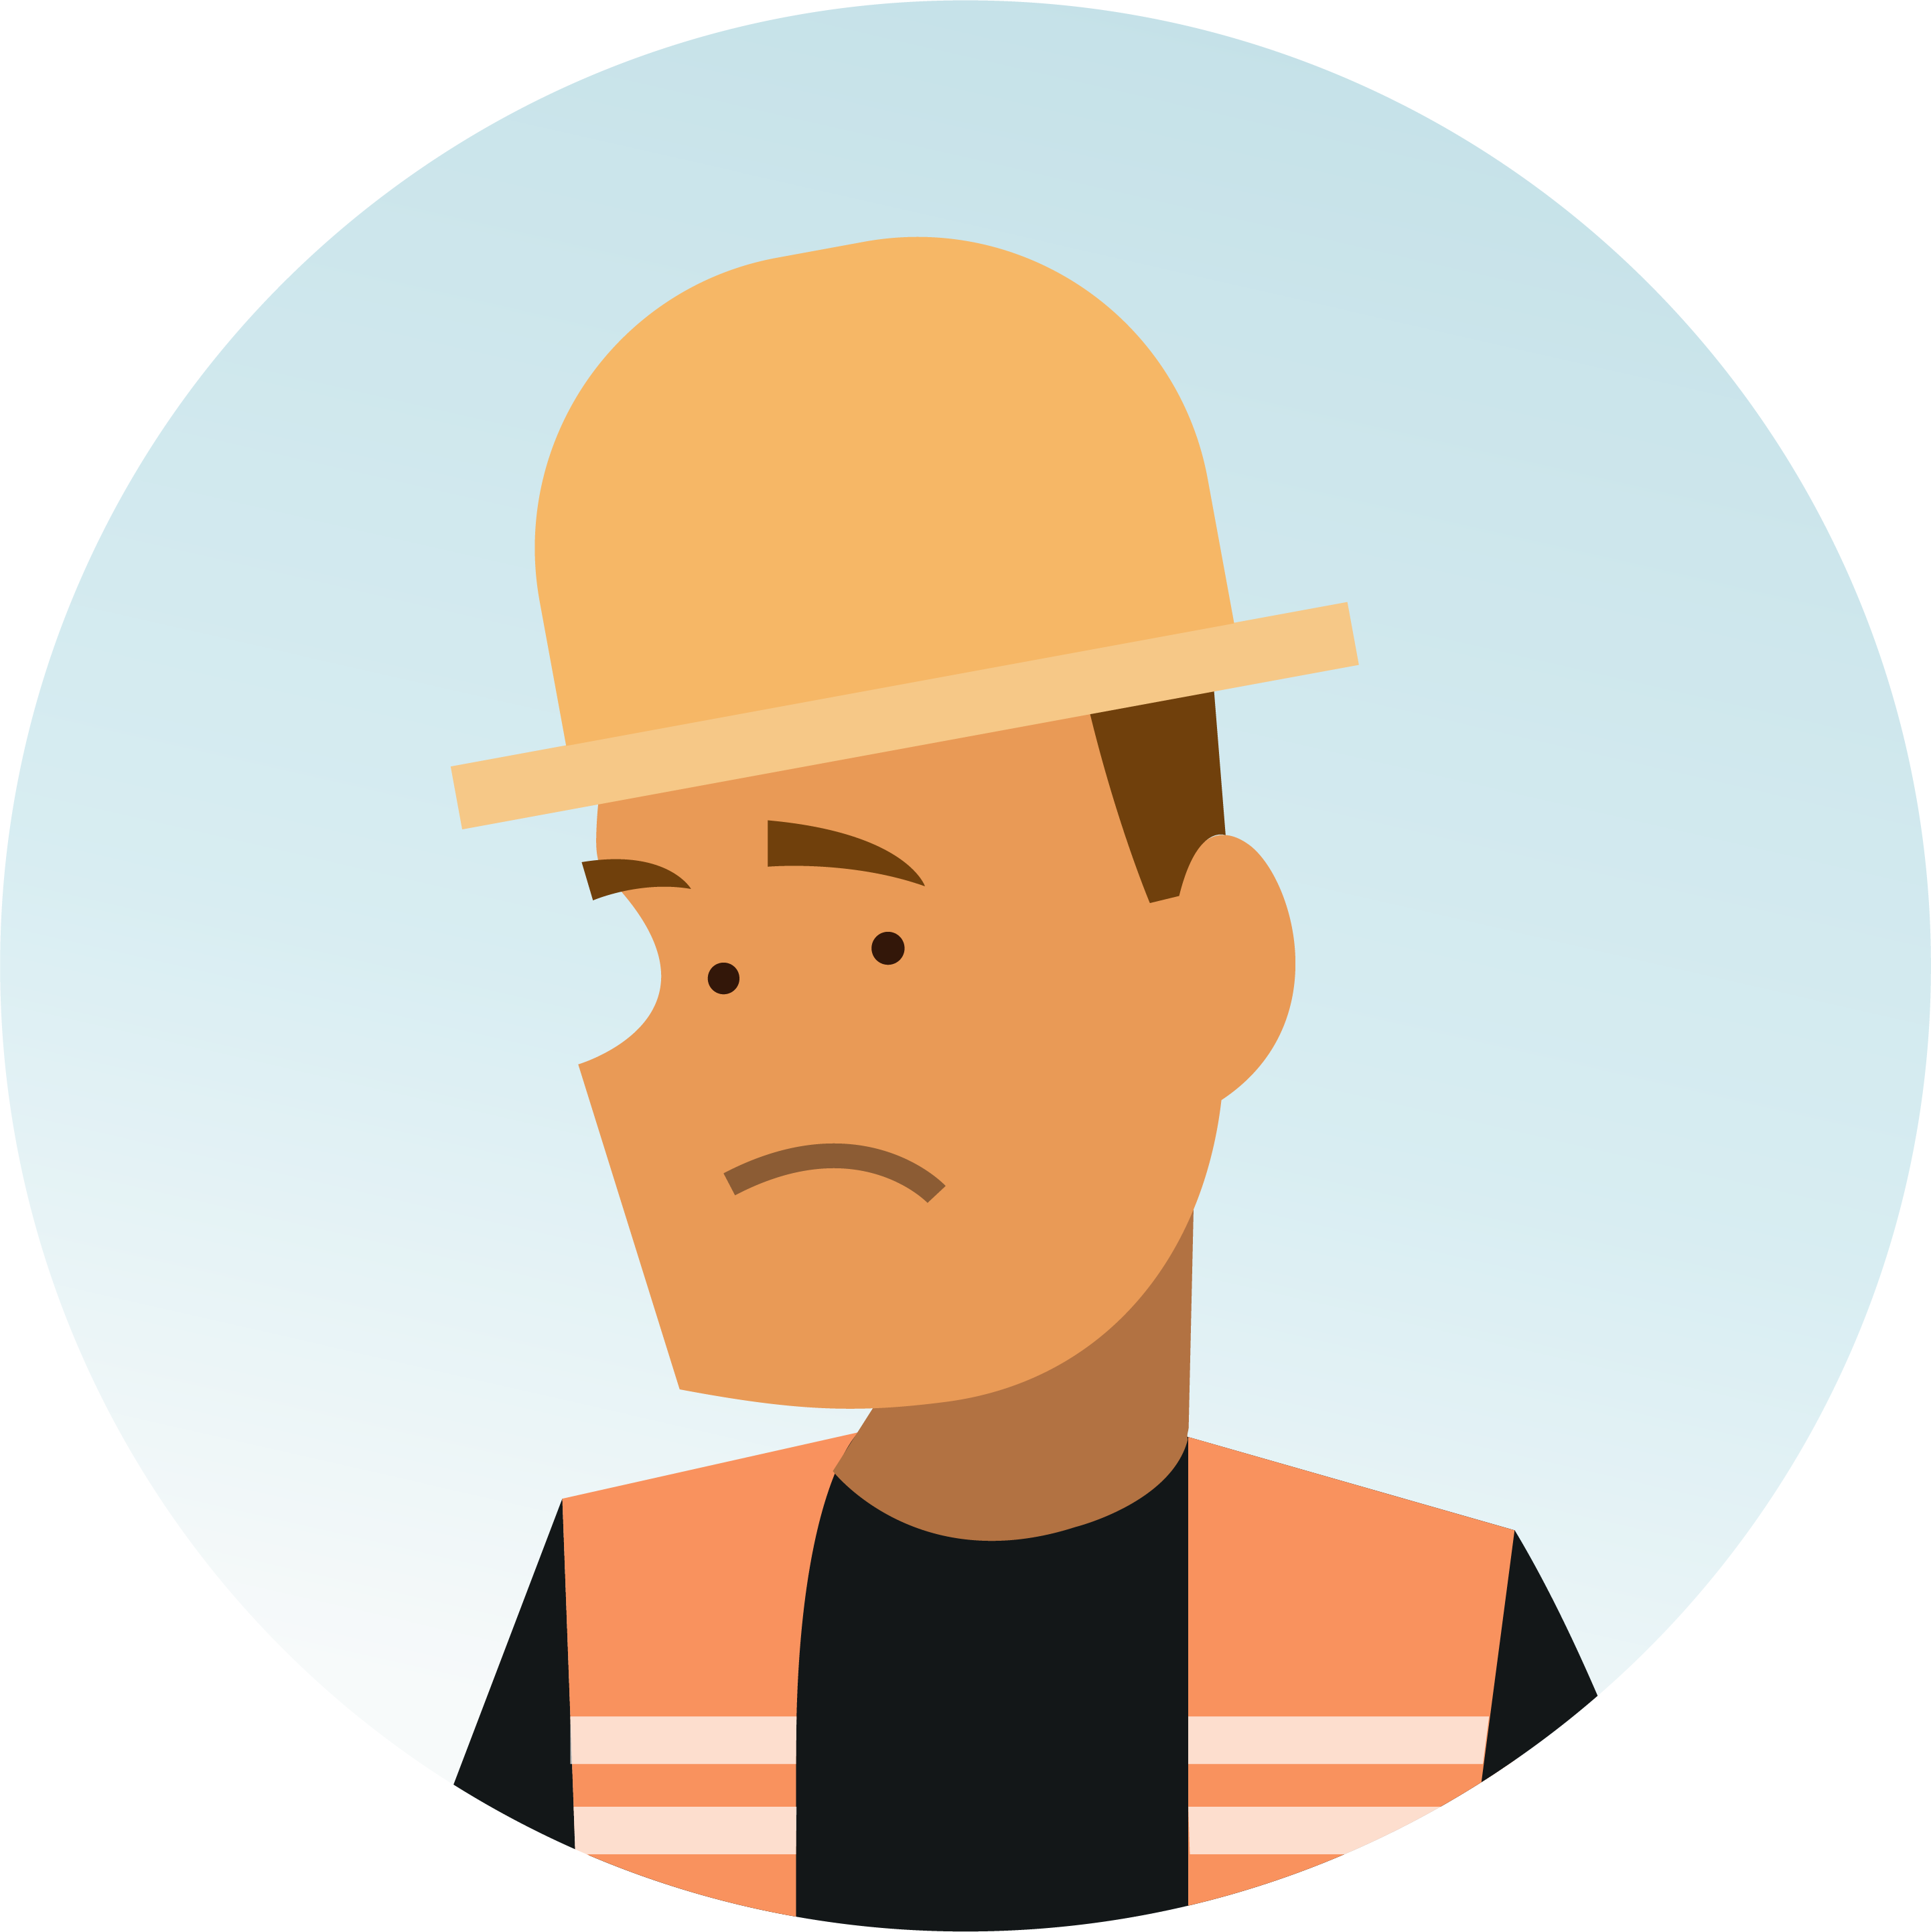
Hvem er krænkeren?
Krænkeren kan være os allesammen
Hvordan opleves jeg?
Er det en bevidst adfærd?
Dine handlinger kan have utilsigtede konsekvenser.
Husk! Det er ikke op til dig at beslutte, om en særlig måde at opføre sig på udgør chikane eller mobning.
Notes:
Hvem er krænkeren?
Krænkeren kan være os allesammen!
Tænk over:
Bullets popper ind:
• Hvordan opleves jeg? Er du bekymret for, om aspekter af din adfærd kan betragtes som chikane eller mobning, skal du søge hjælp, enten hos en kollega, eller ved at kontakte din nærmeste leder eller rederiet. • Er det en bevidst adfærd! Hvis du ved, at du går over stregen og krænker andre bør du ændre adfærd. Tal evt. med en kollega som du har tillid til, hvordan du kan opføre dig anderledes.
• Dine handlinger kan have utilsigtede konsekvenser Som krænker kan man være ubevidst om, hvilke konsekvenser ens handlinger har for ens kollegaer.
• Husk! Det er ikke op til dig at beslutte, om en særlig måde at opføre sig på er chikane eller mobning.
Læs mere i Be a buddy-vejledningen s. 9-10.

Slide 12
Hvad kan opfattes som krænkende?
Tænk på om du:
Hæver stemmen over for andre?
Er sarkastisk eller nedladende over for andre?
Kritiserer, når en kollega har begået en fejl?
Synes at din måde at udføre et job på altid er den rette?
Spreder rygter eller negativ omtale?
Hvis du har begået en fejl og har såret en person, er det vigtigt, at du undskylder overfor vedkommende!
Notes:
Hvad kan opfattes som krænkende?
Tænk på om du:
Bullets popper ind
• Hæver stemmen over for andre? Tænk på den virkning, du kan have på andre. Det er ydmygende at blive råbt ad. Selv om du er frustreret eller vred, skal du gøre dit bedste for ikke at hæve stemmen. • Er sarkastisk eller nedladende over for andre, eller er du en, der er hurtig i replikken og fyrer jokes af. Husk det er ikke alle, der forstår sarkasme eller dine jokes. • Kritiserer, når en kollega har begået en fejl? så undlad at tænke ”Nu skal jeg få fat i ham!” Prøv i stedet at sige til dig selv ”Hvordan kan jeg lære ham, at gøre det korrekt?” • Synes at din måde at udføre en opgave på, altid er den rette? Tænk over om opgaven måske kunne laves på en anden måde end din med det samme resultat.
• Spreder rygter eller negativ omtale? Hold op med det, det kan kun give et dårligere arbejdsmiljø!
Pop bullet ind)
• Så hvis du har begået en fejl, og har såret en person, er det er vigtigt, at du undskylder overfor vedkommende. Hvis du er i tvivl, så er det god stil at gå tilbage til personen og spørge om det var okay, det man sagde/gjorde. Og hvis vedkommende har følt sig krænket, så prøv at rede trådene ud allerede der.
Yderligere info: Der er gode råd til den, der krænker i Be a Buddy-vejledningen s. 9-10, siderne kan man også med fordel læse, hvis man er i tvivl, om ens opførsel kan virke krænkende.

Slide 13
Prøve at opføre dig på en selvsikker måde.
Forklare, hvad du føler
Tonefald
”Vittigheder” Undlade at grine eller smile
Hvad kan du gøre, hvis du udsættes for mobning og chikane
Konfrontere den person, der chikanerer eller mobber dig, direkte.
Kropssprog
Tænke positivt
Gentage det, du siger
Notes:
Hvad kan den, der udsættes for mobning gøre?
Punkterne poppes ind en ad gangen, forklar et punkt ad gangen.
01. Konfrontere den person, der chikanerer eller mobber dig, direkte. Hvis situationen kan løses uformelt med et par ord, så meget desto bedre. Når du konfronterer krænkeren, så tænk over at:
02. Tænke positivt. Den rette mentale indstilling er meget vigtig. Nysgerrighed hjælper. Tænk: ”Hvad handler adfærden om?” (Husk at det er menneskeligt at fejle måske prøver din kollega ikke bevidst at genere dig).
03. Prøve at opføre dig på en selvsikker måde. Fremstår du stærk, er der sandsynlighed for, at vedkommende vil handle anderledes fremover. 04. Forklare, hvad du føler. Sig noget i retning af ”Når du råber ad mig, bliver jeg vred, og det hjælper os ikke”. 05. Tonefald. Forklar dig i et roligt og sagligt tonefald. 06. Kropssprog. Tag en dyb indånding, og ånd ud. Hav en åben, ikke-truende kropsholdning.
07. Gentage det, du siger. Personer, der chikanerer eller mobber, hører muligvis ikke altid efter. Det kan være nødvendigt at gentage dit budskab klart og tydeligt, så dem der mobber forstår, at du mener det alvorligt. 08. ”Vittigheder”. Undlade at grine eller smile. Hvis krænkeren siger ”Kan du ikke tage en spøg?” Sig nej, ”Det er kun en spøg, hvis jeg synes, at det er sjovt. Det gør jeg ikke. Det er stødende”.
Læs mere i Be a buddy-vejledningen s. 5 og 7.

Slide 14
Hvis du ikke kan komme igennem til krænkeren, så kan du:
Søge hjælp og støtte
Indberette chikane eller mobning
Notes:
Hvis du ikke kan komme igennem til krænkeren, så kan du:
Punkterne popper ind en ad gangen, forklar et punkt ad gangen.
09. Søge hjælp og støtte. Fortæl om problemet til en person, du har tillid til.
10. Indberette chikane eller mobning. I de fleste rederier findes der en ansvarlig person enten om bord eller på land, der har ansvaret for at håndtere klager over chikane og mobning.
En af de mange konsekvenser af chikane og mobning er en følelse af isolation, og har man brug for en udenforstående at tale med, har man som søfarende også mulighed for at kontakte SEA HEALTH & WELFAREs Helpline for søfarende. Kontaktinfo findes på www.shw.dk.
Læs mere her: Læs mere i Be a buddy-vejledningen s. 5 og 7.
On Board Complaint Procedure, regulation 5.1.5, MLC 2006

Slide 15
Hvad kan man gøre som kollega?
Sig stop. Fortæl kolleger, der chikanerer eller mobber, at de skal stoppe.
Støt den kollega, der bliver chikaneret eller mobbet.
Tal med krænkeren om vedkommendes adfærd.
Chikane eller mobning kan ikke retfærdiggøres. Du har et ansvar!
Notes:
Hvad kan man gøre som kollega?
Bullets popper ind
• Sig stop. Fortæl kolleger, der chikanerer eller mobber, at de skal stoppe. Hvis du ser en kollega, der chikanerer eller mobber eller giver udtryk for manglende tolerance over for andre, så tal med vedkommende og sørg for, at han/hun forstår, at deres handlinger er uacceptable. • Støt den kollega, der bliver chikaneret eller mobbet og hjælp din kollega med at kontakte den ansvarlige person om bord eller på land.
• Tal med krænkeren om vedkommendes adfærd. Måske har kollegaen problemer med sit selvværd eller er frustreret. Snak med vedkommende om den virkning, vedkommende kan have på andre.
• Chikane eller mobning kan ikke retfærdiggøres. Du har et ansvar. Som vidne til chikane eller mobning på arbejdspladsen har du et ansvar, både over for din kollega og over for dig selv.
Se også Be a buddy-vejledningen s. 11.
Yderligere info: Redskab 3 i Be a buddy-læringsværktøjerne handler specifikt om vidners betydning i en mobbesituation.

Slide 16
Hvad kan skibsledelsen gøre?
Være opmærksom på at folk ofte oplever at blive udsat for chikane eller mobning, fordi de skiller sig ud fra mængden. Er der nogen besætningsmedlemmer på dit skib, der passer på denne profil?
Rederiets politik vedrørende chikane og mobning skal være tydelig for alle om bord.
Skibsledelsen skal være synlig på området, og håndhæve reglerne.
Sørge for en respektfuld omgangstone og et godt samarbejde om bord.
Notes:
Hvad kan skibsledelsen gøre?
• Vær opmærksom på at folk ofte oplever at blive udsat for chikane eller mobning, fordi de skiller sig ud fra mængden. Er der nogen besætningsmedlemmer, der passer på denne profil?
Der en række måder, folk kan skille sig ud på:
• Det kan være nogen, der er meget ambitiøse med deres arbejde, og gerne vil vise, hvad de kan, • Det kan være nogen, der vil ”lave for meget” eller ”lave for lidt”, nogen, der er nye i faget, er uerfarne og spørger en masse, eller de ”tror” at de ved en masse i forhold til deres erfaring. Det kan føre til ”Mobning som straf”. •Det kan også være fordi personen er anderledes eller afvigende i forhold til køn, alder, etniske oprindelse eller seksuelle observans.
• Rederiets politik vedrørende chikane og mobning skal være tydelig for alle om bord. Ved alle om bord at de kan gå til dig som leder eller direkte til rederiets designerede person og indberette chikane og mobning, vel vidende, at deres klager vil blive undersøgt, og at der vil blive taget hånd om sagen?
• Skibsledelsen skal være synlig på området, og håndhæve reglerne. Som skibsledelse er det vigtigt at være synlig, og at gå foran og vise at mobning ikke tolereres.
• og sørge for en respektfuld omgangstone og et godt samarbejde om bord.
Risikoen for chikane og mobning kan modvirkes hvis man sørger for [SKIFT SLIDE]

Slide 17
Hvad kan skibsledelsen gøre?
Den skal sørge for at der er:
Klare definitioner på roller og ansvar på skibet.
Tydelige arbejdsgange som skal følges.
Fair og gennemsigtige systemer til fordeling af opgaverne.
Du skal som leder håndhæve jeres regler på området, det betyder naturligvis, at du er nødt til selv at ”walk the talk”, og være rollemodel.
Notes:
… at have: Bullets hopper ind:
• Klare definitioner på roller og ansvar på skibet – uklare roller og rollekonflikter kan føre til chikane og mobning. • Tydelige arbejdsgange som skal følges – sørg for at alle ved, hvordan en opgave skal udføres. Nye medarbejdere skal sættes grundigt ind i arbejdsopgaverne. • Fair og gennemsigtige systemer til fordeling af opgaverne – det er vigtigt at de enkelte medarbejdere kan se en mening med at en bestemt person får en given opgave. Tænker kolleger at vedkommende favoriseres, kan det føre til misundelse, chikane og mobning.
Bullets hopper ind:
• Du skal håndhæve jeres regler på området. Vær opmærksom på tidlige advarsler og stop systematisk mobning eller chikane så snart du ser den, det betyder naturligvis, at du er nødt til selv at “walk the talk” være rollemodel og behandle alle ens og med respekt.
Læs mere i Be a buddy-vejledningen s. 12-13.
A Good Working Life at Sea (udgivet af SEA HEALTH & WELFARE): Kapitel 2. Kommunikation og information. Kapitel 3. Konflikthåndtering og forebyggelse.

Slide 18
Hvad kan rederiet gøre?
Udarbejde en mobbepolitik med hensigtserklæring, procedurer og handlemuligheder.
Udpege en designeret person som er ansvarlig for området, som de søfarende/ansatte kan henvende sig til.
Bevare fokus på at have et godt psykisk arbejdsmiljø, bl.a. ved at arbejde med rederiets værdier.
Sørge for god introduktion af nye medarbejdere – både fagligt og socialt.
Håndtere konflikter respektfuldt og professionelt.
Sørge for en respektfuld omgangstone og et godt samarbejde.
Sæt emnet på agendaen.
Notes:
Hvad kan rederiet gøre?
Bullets popper ind: Rederiet bør:
• Udarbejde en mobbepolitik og indføre den som et afsnit i personalehåndbogen. • Udpege en designeret person – vedkommende skal have bemyndigelse til at behandle sager/klager. • Bevare fokus på at have et godt psykisk arbejdsmiljø, bl.a. ved at arbejde med værdier. Sørg for at alle ansatte kender firmaets værdier i forhold til, hvordan man omgås hinanden. • Sørge for god introduktion af nye medarbejdere – både fagligt og socialt. Hvis nye medarbejdere er blevet grundigt introduceret, er der mindre risiko for, at de laver fejl og dermed udsætter sig selv for potentiel mobning og chikane.
• Håndtere konflikter respektfuldt og professionelt. Kommer der en klage fra et skib, skal den behandles fortroligt og med respekt. Både offer og krænker skal høres i sagen.
• Sørge for en respektfuld omgangstone og et godt samarbejde.
• Sæt emnet på agendaen: • Sørg for, at officerer og søfarende deltager i uddannelse, der forklarer de uønskede virkninger af chikane og mobning og beskriver rederiets politik. • Overvej brug af litteratur, plakater og videoer til at underbygge og styrke virksomhedens politikker. • Opsæt bekendtgørelser på personaleopslagstavler. • Udarbejd ledelsesvejledninger. • Udarbejd vejledninger til de ansatte.
Læs mere i Be a buddy-vejledningen s. 14-15.

Slide 19
Gode råd til sikkerhedsrepræsentanten
Vær opmærksom på mobning.
Sig fra, hvis du oplever mobning på skibet.
Tal med de indblandede – først den udsatte, dernæst mobberen.
Hvis det fortsætter?
Gå til din leder, sikkerhedsudvalget eller den designerede person i land (DPA).
Notes:
Gode råd til sikkerhedsrepræsentanten
Bullets popper ind en ad gangen. Ingen uddybning af de tre bullets, først efter dem:
• Vær opmærksom på mobning. • Sig fra, hvis du oplever mobning på skibet, dvs.: • Tal med de indblandede – først den udsatte, dernæst mobberen. Altså: Vær opmærksom på tidlige advarsler og stop systematisk mobning eller chikane så snart du ser den. Tag en lille snak med begge parter og/eller tag emnet op på et fællesmøde i generelle vendinger, så du ikke hænger nogen ud. Hvis der ikke er noget i det, at det er en jargon, de to har sammen, så er alt glemt. • Hvis det fortsætter: Hvis det ikke har hjulpet at tale med de indblandede, så gå videre til din leder, sikkerhedsudvalget eller personaleafdelingen.

Slide 20
Gode råd til sikkerhedsrepræsentanten
Vær en god rollemodel.
Løs konflikter, inden de trapper op.
Man kan forebygge/løse konflikter, f.eks. ved at:
Holde møder med hele personalegruppen.
Uddanne medarbejderne.
Sørge for at alle medarbejdere kender til skibets/rederiets regler og politik.
Notes:
Og flere Gode råd til sikkerhedsrepræsentanten Bullets popper ind en ad gangen:
• Vær en god rollemodel. Behandl alle lige, og tal pænt til alle.
• Løs konflikter, inden de trapper op. Altså som vi talte om på den forrige slide, tal med de to parter, den udsatte først, og se, om du kan løse konflikten allerede her. Hvis der ikke er et problem, er alt godt, hvis der er et problem, så gå videre til sikkerhedsudvalget, og løs konflikten.
• Man kan forebygge/løse konflikter, f.eks. ved at: • Holde møder med hele personalegruppen, hvor man taler om emnet mobning/chikane. • Uddanne medarbejderne, f.eks. bruge flere af de redskaber, der er til rådighed I SEA HEALTH & WELFARES læringsredskaber. • Sørge for at alle medarbejdere kender til skibets regler og politik – og håndhæve disse regler.
Læs mere her: A Good Working Life at Sea (udgivet af SEA HEALTH & WELFARE): Kapitel 2. Kommunikation og information. Kapitel 3. Konflikthåndtering og forebyggelse.

Slide 21
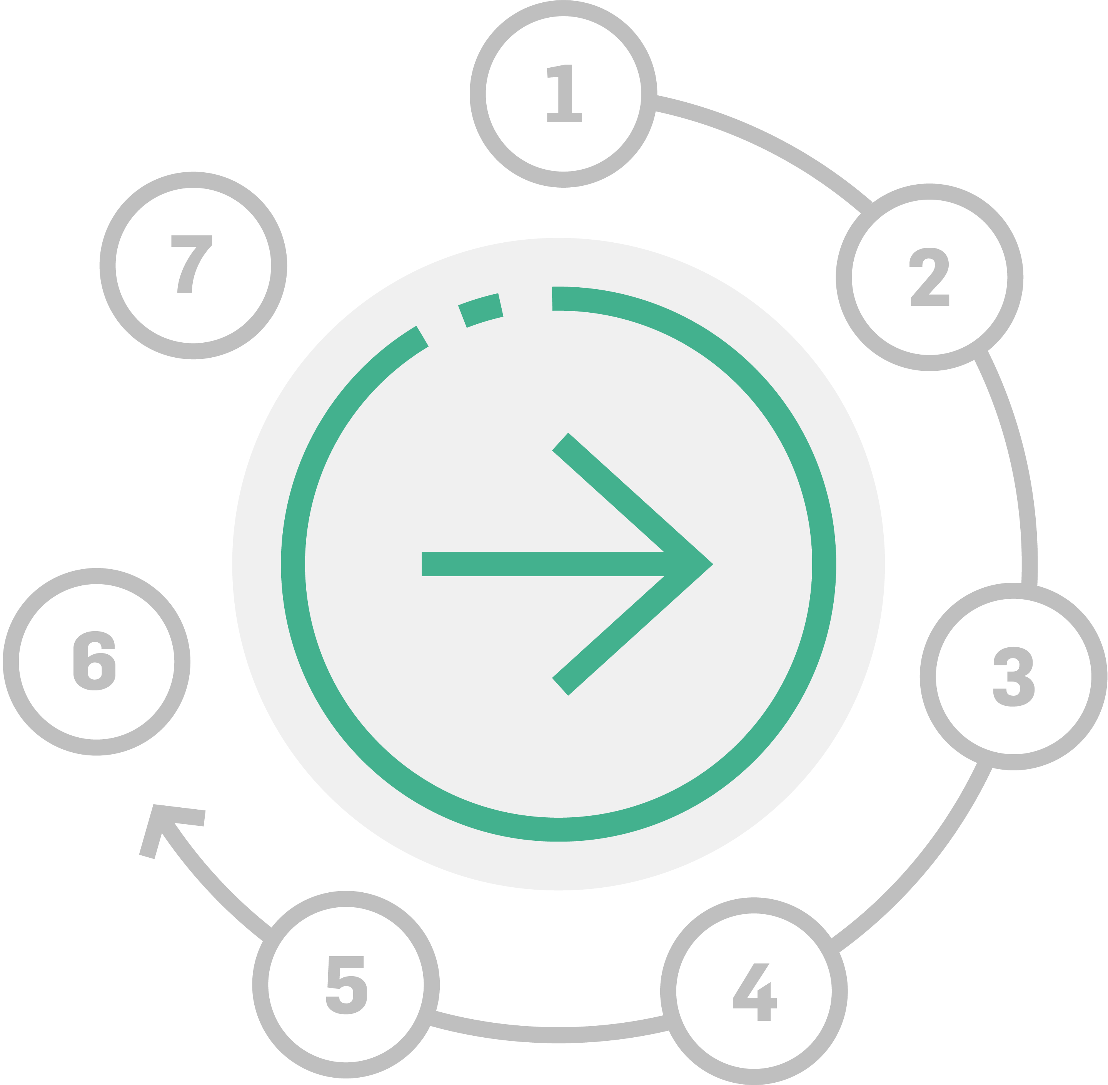
De 7 trin til forebyggelse er:
Indfør en mobbepolitik.
Minimér eller fjern risikofaktorer i det psykiske arbejdsmiljø.
Sæt fokus på kommunikation og omgangstone.
Arbejd med at ændre en negativ kultur.
Øg lederes kompetence til at forebygge og håndtere mobning
Rekruttér og forfrem de rigtige folk.
Håndter sager om mobning.
Husk: Ved håndtering af mobning – skab klarhed over bagvedliggende faktorer
Notes:
De syv trin til forebyggelse af mobning og chikane i praksis er:
1. Indfør en mobbepolitik.
2. Minimer eller fjern risikofaktorer i det psykiske arbejdsmiljø.
3. Sæt fokus på kommunikation og omgangstone.
4. Arbejd med at ændre en negativ kultur.
5. Øg lederes kompetence til at forebygge og håndtere mobning
6. Rekruttér og forfrem de rigtige folk.
7. Håndter sager om mobning.
På de næste sider uddyber vi nogle af punkterne.
Alle punkter uddybes i håndbogen Forebyggelse af mobning på arbejdspladsen – en håndbog, NFA og CRECEA, 2010 side 23.
Link til NFA’s hjemmeside: https://nfa.dk/da/nyt/nyheder/2019/al-forebyggelse-af-mobning-starter-med-os-selv

Slide 22
Har I brug for rådgivning
KONTAKT SEA HEALTH & WELFARE
For yderligere vejledning kontakt vores konsulent på området på +45 7240 2610 eller skriv til info@shw.dk.
Søfarende kan anonymt kontakte Helpline for søfarende
på +45 6015 5824 (ring eller send SMS) eller ved at skrive til helpline@shw.dk.
SEA HEALTH & WELFAREs Be a buddy-kampagne kan findes her:
https://shw.dk/be-a-buddy
Notes:
Man kan kontakte SEA HEALTH & WELFARE for yderligere råd og vejledning om håndtering af mobning og chikane. På SEA HEALTH & WELFAREs hjemmeside kan man bl.a. finde vejledningen Be a buddy – not a bully. Derudover har SEA HEALTH & WELFARE kriselinjen ”Helpline for søfarende”, her kan søfarende ringe ind anonymt og få hjælp. SEA HEALTH & WELFARE henstiller dog til, at man stadigvæk gør brug af kolleger, lokale ledere, HR osv.

